Slide 1
Интерактивная игра
НАСЕКОМЫЕ
Сосавила: воспитатель
Альмухаметова Э.М.

Slide 2
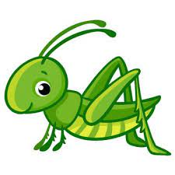
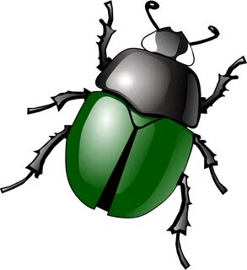
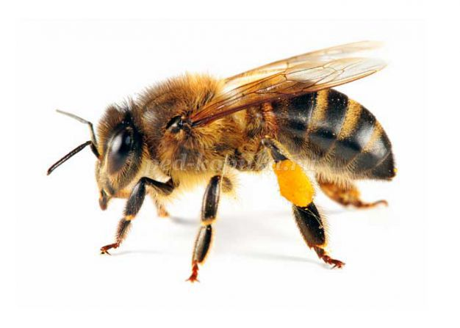
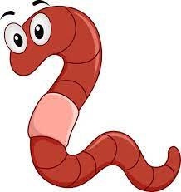
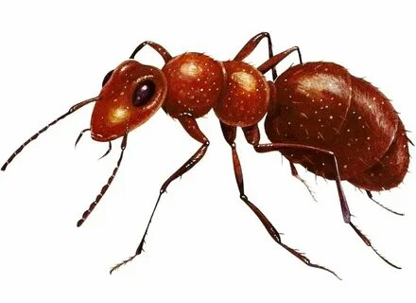
Отгадай загадки
Шевелились у цветка Все четыре лепестка. Я сорвать его хотел -Он вспорхнул и улетел.
Он зеленый, попрыгучий, Совершенно неколючий, На лугу весь день стрекочет, Удивить нас песней хочет.
Не жужжу, когда лежу, Не жужжу, когда хожу. Если в воздухе кружусь, Тут уж вдоволь нажужжусь.
Ранним утром ей не спится Очень хочется трудиться Вот и меду принесла Работящая...
Может он в орех залезть, А потом его заесть: Всё, что вкусно, выедает И обратно выползает.
Я работаю в артели У корней лохматой ели. По буграм тащу бревно - Больше плотника оно.

Slide 3
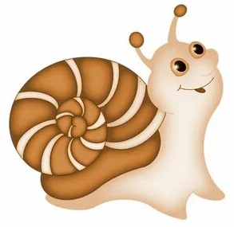
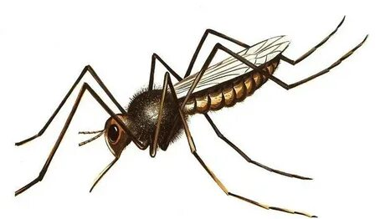
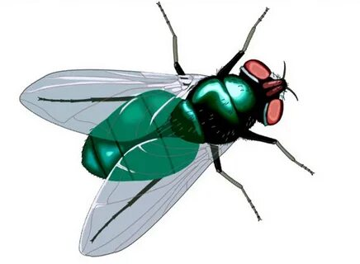
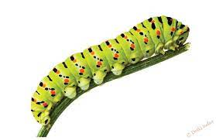
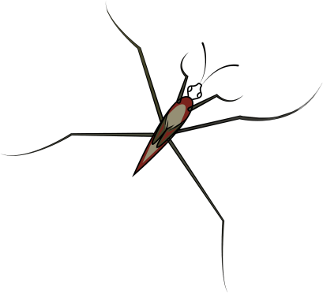
Отгадай загадки
На узкой дорожке — Голова да рожки. Кто так медленно ползёт, На себе свой дом везёт?
Не зверь, не птица — Нос, как спица. Летит — пищит, Сядет — молчит. Кто его убьёт, Тот кровь свою прольёт
Самолётик лёгкий быстрый Над цветком летит душистым. Крылья, хвостик и глаза. Это чудо …
Не птица, а летает, С хоботом, а не слон, Никто не приручает, А на нас сама садится
Хоть имеет много ножек, Все равно бежать не может. Вдоль по листику ползет, Бедный листик весь сгрызет
Вот какой чудесный жук, Не комар он, не паук, И скользит он по воде! Всё обмеряет везде

Slide 4
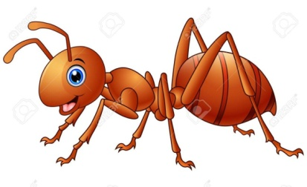
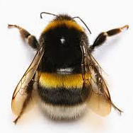
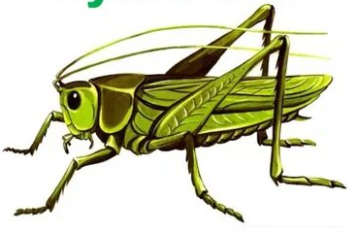
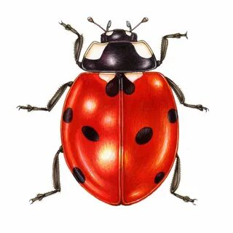
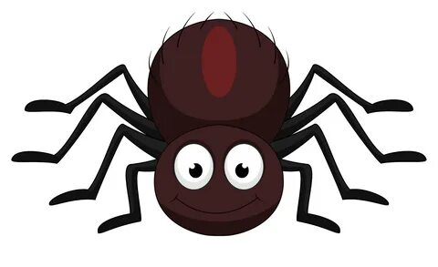
Угадай по звуку. Какое насекомое спряталось?
Нажми на микрофон, послушай, а затем нажми на листок

Slide 5
Угадай какое насекомое плетет паутину?

Slide 6
Угадай какое насекомое рождается из гусеницы?

Slide 7
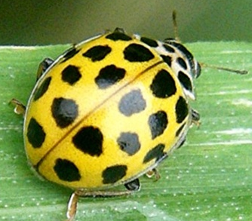
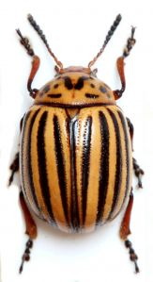
Угадай у какого насекомого спинка похожа на мухомор?

Slide 8
Угадай какое насекомое пьет кровь?

Slide 9
Угадай какое насекомое умеет ходить по воде?

Slide 10
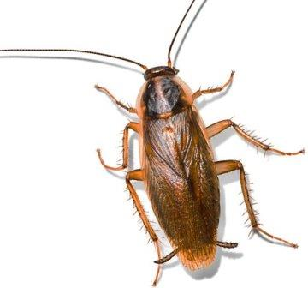
Угадай какое насекомое хотело съесть всех животных
в сказке К.И.Чуковского?

Slide 11
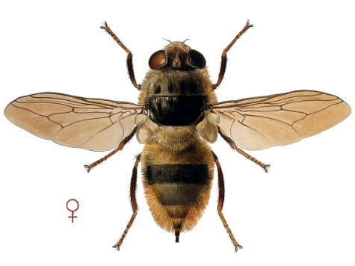
Угадай какое насекомое дает мед?

Slide 12
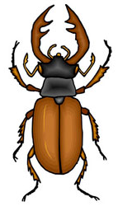
Угадай какое насекомое прыгает дальше всех?

Slide 13
Угадай какое насекомое поднимает груз больше, чем сам?

